Slide 1
LA FUNCION DE DIRECCION

Slide 2
Concepto de Direccion
Capacidad para guiar y motivar a los trabajadores hacia el logro de los objetivos de la empresa.
La dirección implica el logro de objetivos con y por medio de personas.
El Dirigente debe interesarse por el trabajo y por las relaciones humanas

Slide 3
Definición:
La Dirección Empresarial es un proceso continuo, que consiste en gestionar los diversos recursos productivos
de la empresa, con la finalidad de alcanzar los objetivos marcados con la mayor eficiencia posible.
Dependiendo del tamaño de la empresa la dirección puede ser ejercida por una sola persona o
por varias distribuidas en diferentes niveles.

Slide 4
Funciones de la Dirección
Para poder alcanzar los objetivos marcados los directivos deberán llevar a cabo las siguientes funciones:
Planificación:
Consiste en realizar una previsión de todo lo que se va a llevar a cabo en la empresa:
Establecimiento de objetivos.
Planes de actuación a corto (en un año), medio (en 5 años) y largo plazo (más de 5 años).
Políticas de empresa o principios básicos que sirven de guía en la toma de decisiones.
Procedimientos: son los pasos que se deben seguir para realizar un trabajo.
Normas o reglas: que informan de lo que se puede realizar y lo que no.
Presupuesto: valoración económica de todo lo planificado

Slide 5
DIRECCION
LIDERAZGO
MOTIVACION
COMUNICACIÓN
RELACIONES HUMANAS

Slide 6
Niveles de Dirección
Alta dirección:
Corresponde a los altos cargos de la empresa (Presidente, Director General). Son los máximos responsables del cumplimiento de los objetivos.
Dirección intermedia:
Directivos de fábrica, centro de trabajo, o jefes de departamento. Asumen principalmente funciones organizativas.
Dirección operativa:
Encargada de asignar tareas y supervisar a los trabajadores en el proceso productivo (jefes de sección, división o equipo).

Slide 7
Organización:
- Se trata de diseñar una estructura de empresa con el consiguiente reparto de funciones y responsabilidades.
Su representación gráfica se realiza mediante el “Organigrama,” que refleja los canales de comunicación y de relación existentes en la empresa.
Ejecución:
Consiste en llevar a la acción todo lo planificado previamente, mediante la realización de las tareas necesarias para alcanzar los objetivos marcados

Slide 8
Coordinación:
- de todas las actuaciones, de manera que todos los departamentos trabajen de forma sincronizada persiguiendo un objetivo común.
Control:
Se refiere a la vigilancia de las realizaciones de los diferentes departamentos, para verificar que todo lo ejecutado coincide con lo planificado previamente. De manera que se puedan detectar y corregir las posibles desviaciones que puedan existir.
Existen diferentes sistemas de control:
Auditorías, tanto en relación a la contabilidad como a la rentabilidad de los recursos o gestión global de la empresa. Es preciso realizar recomendaciones para mejorar la situación.
Control del presupuesto, comprobando que se cumple lo planificado respecto a los costes reales soportados y los ingresos obtenidos.
Datos estadísticos: permite comparar resultados de otros períodos históricos de la empresa o de la competencia

Slide 9
LIDERAZGO
El liderazgo es la capacidad de persuadir a otro, de buscar con entusiasmo los objetivos definidos
La persona que dirige a otras debe tener algo especial que motive a los demás a ejecutar lo que ella dice.
El empresario debe tener ciertas cualidades para dirigir a las personas de su empresa y alcanzar los objetivos que se haya fijado

Slide 11
Culiadades de los Directivos
1.Iniciativa y entusiasmo. Espíritu emprendedor.
2. Saber escuchar y saber exponer sus ideas. Capacidad de comunicación.
3. Visión crítica de la realidad que le permita tomar decisiones adecuadas.
4. Autoconfianza.
5. Integridad en su actuación, manteniendo sus compromisos y tratando a todos los subordinados por igual.
6.Flexibilidad y capacidad de adaptación a los cambios.
7. Capacidad de liderazgo, para influir en sus subordinados con el fin de conseguir los objetivos marcados.
8.Capacidad para asumir riesgos.

Slide 12
El jefe de una empresa es un lider y cada lider o jefe tiene su propio estilo para dirigir:
Lideres autocráticos y autoritario. Lo que el jefe dice se hace y punto.
Lideres democráticos. En este caso el jefe o lider considera la opinión de los empleados y entre todos toman la decisión.
Lideres “dejalo ser”. Este tipo de lider les dice a sus empleados que resuelvan los problemas como puedan

Slide 23
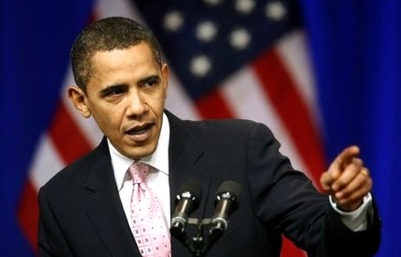
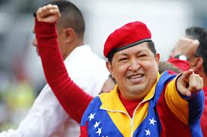
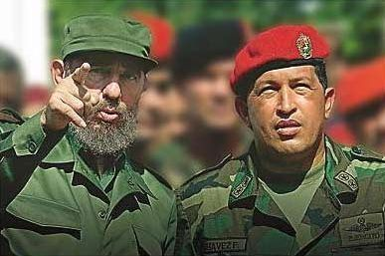

Slide 25
MOTIVACION
La motivación es el impulso de una persona para realizar su trabajo, porque desea hacerlo con el fin de satisfacer sus necesidades
Escala de necesidades
1.Alcanzar satisfacción básica (alimento, vivenda, ropa)
2. Obtener Seguridad (EPS, seguridad en el trabajo)
3. Lograr apoyo social (amigos dentro de la empresa y grupo)
4. Sentirse importante y que los demás lo reconozcan
5. Aprender más sobre el trabajo y realizarse

Slide 28
Comunicacion

Slide 30
COMUNICACION
Es la transferencia de información, ideas, conocimiento o emociones mediante símbolos convencionales lo que propicia el entendimiento entre una persona y otra.
La comunicación es de doble via
El proceso de comunicación es el método mediante el cual el emisor se pone en contacto con el receptor por medio de un mensaje. Los pasos son:

Slide 31
Proceso de comunicación
Elaboración e una idea. Pensamiento que el emisor desea transmitir.
Codificación. Método de transmisión, para organizar las palabras y los símbolos en forma adecuada, según la transmisión de que se trate.
Transmisión
Recpción
Decodificación. Se interpreta el mensaje
Uso. El receptor puede hacer caso omiso de éste, ejecutar la tarea asignada, almacenar la información

Slide 32
Medios de comunicación empresarial
La entrevista
Los afiches
Las circulares
Los memorandos
Las cartas
Las carteleras
Las reuniones

Slide 33
La Funcion de Control
La función de control consiste en la medición y corrección del rendimiento de los componentes de la empresa, con el fin de asegurar que se alcancen los objetivos y los planes ideados para su logro.

Slide 36
CONTROL
Las actividades que puedan controlarse y están relacionadas con los siguientes factores: calidad, uso del tiempo y costo.
La función de control verifica:
Dónde
Cómo
Que pasó compara lo planeado con lo realizado.
Por qué
Estado actual

Slide 37
Elementos del control
Cantidad: número de unidades a producir
Calidad: Grado de eficiencia de los trabajadores
Uso del tiempo: tiempo que consume la producción y venta de un producto,
Costo

Slide 38
Tipos de control
Control usado para el desempeño estudio de tiempos y movimientos, horarios de producción, inspecciones.
Control para salvaguardar activos: autorización de requerimientos.
Control de calidad: inspecciones,control estadístico de calidad.
Control diseñado para limitar el ejercicio de autoridad: manual de procedimientos, políticas directas, auditorias internas.
Control para medir el desempeño del trabajo: reportes, presupuestos, costos, estándares.
Control para planear y programar operaciones: pronósticos de ventas, presupuestos.
Control que permite a la alta gerencia cuidar varios planes y programas en forma equilibrada: manual de políticas, comités, presupuesto maestro o integral.
Control diseñado para la motivación de los miembros de la empresa: promociones, incentivos.

